Slide 1
Tema 5: Selectores. Clases e identificadores
Di-web
Jesús muñoz rabaneda

Slide 2
5.1 Selectores
Para hacer el diseño de una página existen los mecanismos denominados, reglas, selectores y declaraciones.
Cada regla o conjunto de reglas consiste en uno o más selectores y un bloque de declaración o bloque de estilo

Slide 3
5.1 Selectores
La declaración indica “lo que hay que hacer” y el selector indica “sobre que elemento hay que hacerlo”.
Una misma regla se puede aplicar sobre varios selectores y un mismo selector puede utilizar varias reglas.

Slide 4
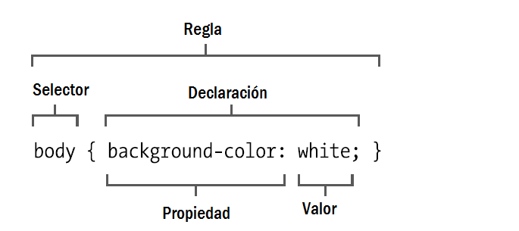
5.1 Selectores

Slide 5
5.2 selectores básicos
5.2.1. SELECTOR UNIVERSAL
Selector universal (*)
*{propiedad: valor;} → *{Font-size: 20px;}
Permite seleccionar todos los elementos de una misma página.

Slide 6
5.2 selectores básicos
5.2.2. SELECTOR ETIQUETA
Selector ETIQUETA:
etiquetaHTML{propiedad: valor;} → h1{color: blue;}
Selecciona todos los elementos que contengan la etiqueta indicada en dicho selector.

Slide 7
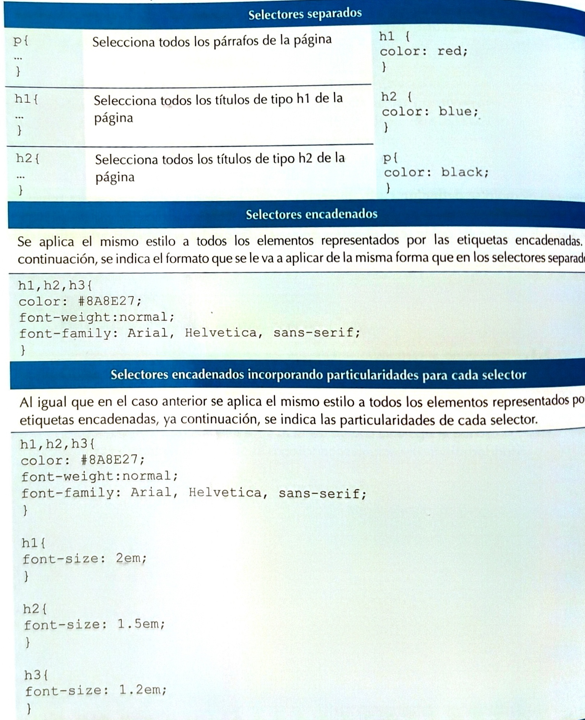
EJEMPLOS:

Slide 8
5.2 selectores básicos
5.2.3. SELECTOR descendente
Selector descendente:
selector selector 2 … selectorNHTML{propiedad: valor;}
Es aquel que se encuentra entre las etiquetas de apertura y de cierre del elemento “padre”.

Slide 9
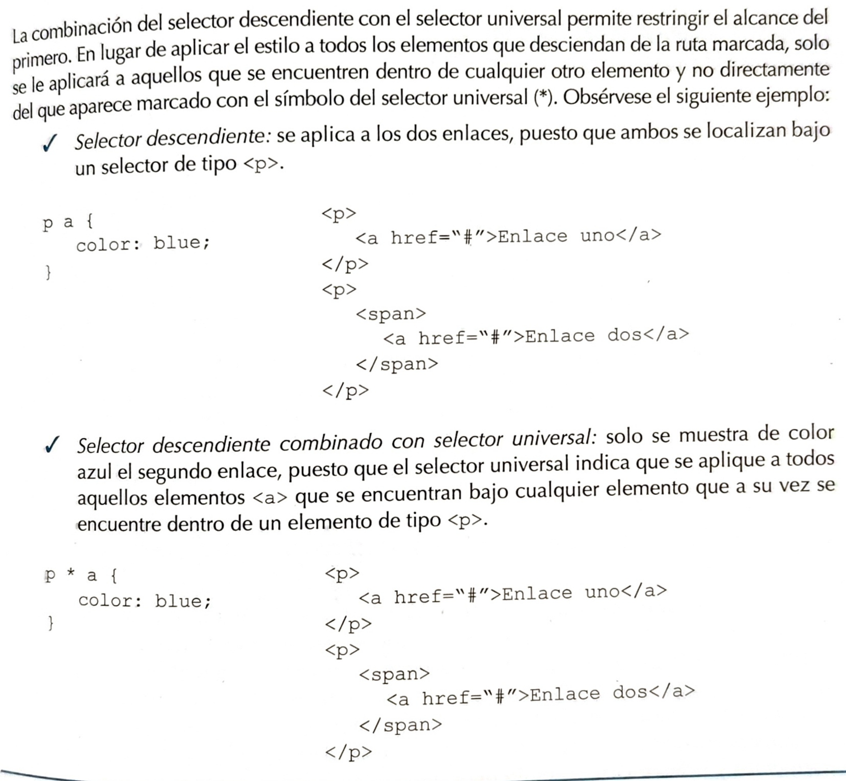
EJEMPLOS:

Slide 10
5.3. selectores de clase e identificadores
Si no se indica lo contario, se aplicará el mismo estilo a todos los elementos comunes, es decir, a todos los elementos tipo <h1>, <p> O cualquier otro que se seleccione.

Slide 11
5.2 selectores básicos
5.3.1 Identificadores (id)
Seleccionan un atributo al que dar formato buscando el contenido de los atributos “id” DEL DOCUMENTO ESTRUCTURADO EN HTML.
La llamada al identificador desde CSS se hace precedida del carácter #.

Slide 12
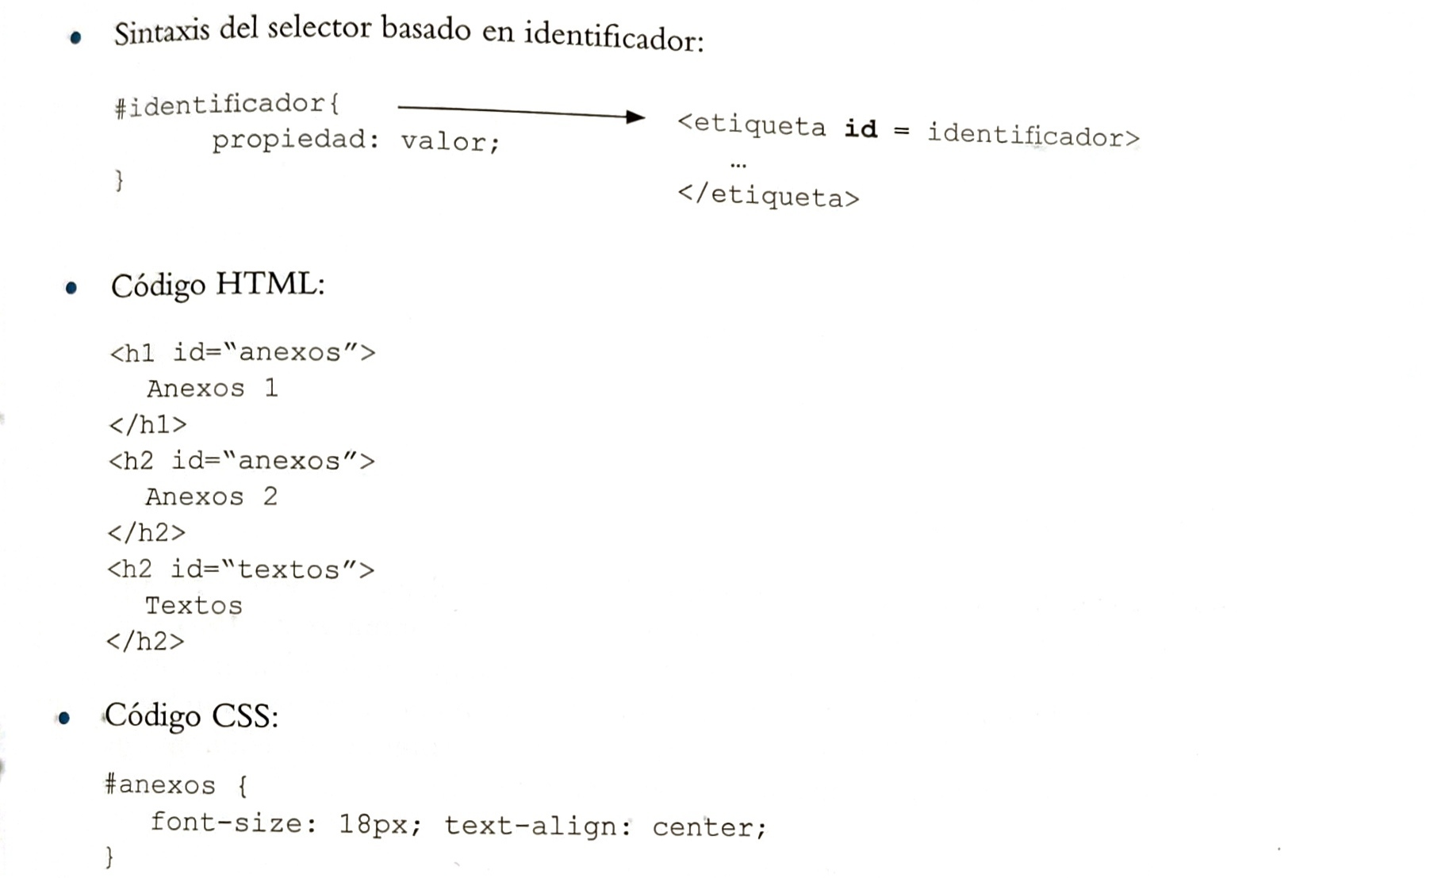
EJEMPLO:

Slide 13
5.2 selectores básicos
5.3.1 Identificadores (id)
IDENTIFICADOR SIMPLE:
#anexos{Font-size: 18px; text-align; center;}

Slide 14
5.2 selectores básicos
5.3.1. identificador (id)
IDENTIFICADOR dependiente: se aplica a todos los elementos de tipo div identificados con id=anexos:
divu#anexos{Font-size: 18px; text-align; center;}

Slide 15
5.2 selectores básicos
5.3.2 clases (class)
Los selectores de clase modifican y dan estilo solo a los elementos agrupados bajo un atributo de tipo “class” EN EL CÓDIGO HTML.
SE UTILIZA PARA AGRUPAR A UN CONJUNTO DE ETIQUETAS QUE FORMAN PARTE DEL MISMO GRUPO O CLASE.
La llamada al identificador desde CSS se hace precedida del carácter #.

Slide 16
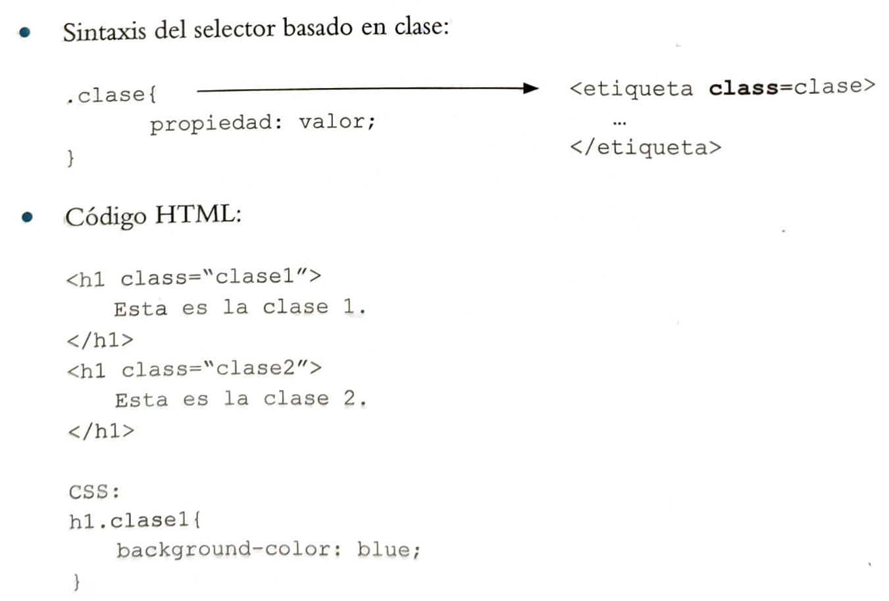
EJEMPLO:

Slide 17
5.2. pseudoselectores: pseudoclases y pseudoelementos
Pseudoclases: se utilizan para modificar el estilo de un elemento que puede presentar varios estados.
Pseudoelementos: modifican el estilo de determinados elementos especiales que no puede ser modificados a través de otros selectores o pseudoclases.

Slide 18
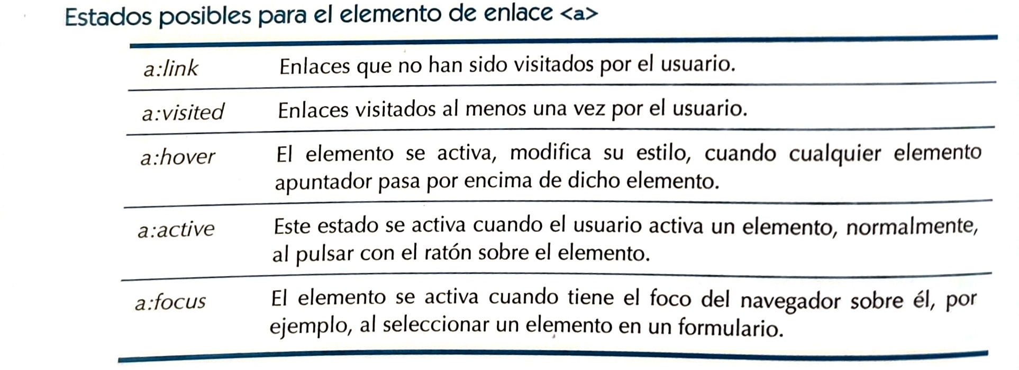
5.4. pseudoselectores: pseudoclases y pseudoelementos
5.4.1. pseudoclases

Slide 19
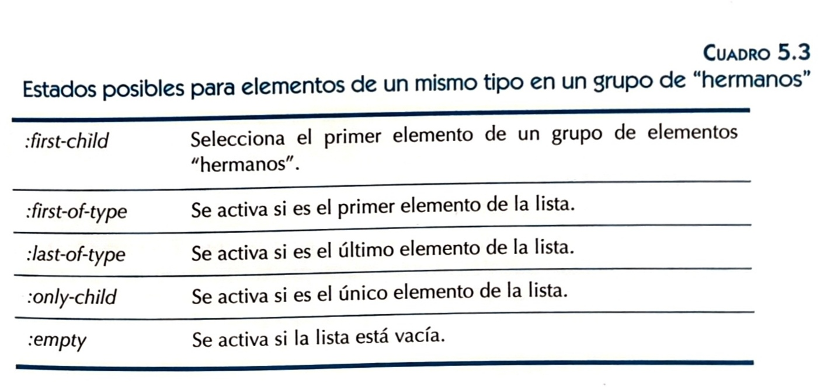
5.4. pseudoselectores: pseudoclases y pseudoelementos
5.4.1. pseudoclases

Slide 20
5.4. pseudoselectores: pseudoclases y pseudoelementos
5.4.2. pseudoelementos
:first-line: SELECCIONA LA PRIMERA LÍNEA DE TEXTO DE UN ELEMENTO. EN EL EJEMPLO LA PRIMERA LÍNEA SERÁ DE COLOR ROJO.
p: :first-line{color:red;}

Slide 21
5.4. pseudoselectores: pseudoclases y pseudoelementos
5.4.2. pseudoelementos
:first-letter: SELECCIONA LA PRIMERA LETRA DE LA PRIMERA LÍNEA DE TEXTO DE UN ELEMENTO. EN EL EJEMPLO, LA PRIMERA LETRA SE MOSTRARÁ DE COLOR VERDE.
p: :first-letter{color:green;}

Slide 22
5.4. pseudoselectores: pseudoclases y pseudoelementos
5.4.2. pseudoelementos
:before y :after: SE UTILIZAN PARA AÑADIR CONTENIDO AL DOCUMENTO ORIGINAL. EN EL CASO DE :before, SE AÑADE AL PRINCIPIO Y EN EL CASO :after, DESPUÉS.
EN LA SINTAXIS DEBE APARECER LA PROPIEDAD “content”
h1: :before{content: “INICIO.-”;}
h1: :after{content: “.-FIN”;}

Slide 23
Tema 5: Selectores. Clases e identificadores
Di-web
Jesús muñoz rabaneda

